Slide 1










TOÁN
Bài 8: Luyện tập chung (tiết 2)

Slide 2

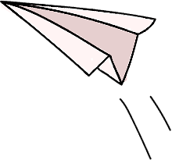


Slide 3


1
Tính nhẩm
a) 2 x 1 3 x 1 4 x 1 5 x 1
b) 2 : 1 3 : 1 4 : 1 5 : 1
Hoạt động
nhóm 2

Slide 4


Nhận xét:
Số nào nhân với 1 cũng bằng chính số đó.
Số nào chia cho 1 cũng bằng chính số đó.

Slide 5
2
Tính (theo mẫu)
Mẫu:
1 x 2 = ?
1 x 2 = 1 + 1
1 x 2 = 2
1 x 3 1 x 4
1 x 6 1 x 5

Slide 6
Nhận xét:
Số 1 nhân với số nào cũng bằng chính số đó

Slide 7
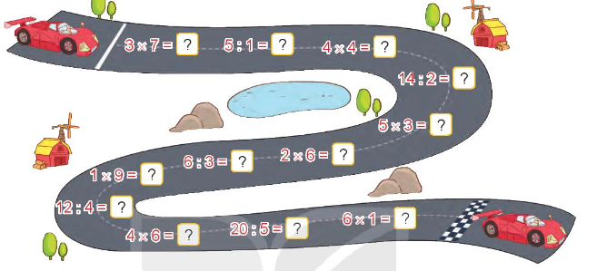
3
Số
21
5
16
7
12
9
3
6
24
4

Slide 8




4
Tính
Mỗi trái cây che dấu số nào?
a)
4 x = 8
b)
2
?
16
12 : = 3
?
?
4
4
4
2
2
?
2
3 x = 18
2
1
2
6
1
25: = 5
x
x
x
5
Hoạt động
nhóm 2

Slide 9


Slide 10



Luật chơi:
2 x 3
6 : 2
6 : 3
- Mỗi lần chơi 7 bạn, mỗi bạn lấy một bảng con bất kì.
- Các bạn “Kết bạn” thành nhóm
2 + 2 + 2
6
3
2

Slide 11



